Slide 1
Anexos

Slide 2
ESQUEMA DE CLASIFICACION DE LA POBLACION
DE 10 AÑOS Y MAS SEGUN CONDICION DE ACTIVIDAD
Población Total
Población de 10 años o más
(PET)
Población menor de 10 años
Población Económicamente Activa (PEA)
Fuerza de Trabajo
Población Inactiva
Ocupados
Desocupados
Nuevos
Cesantes
125

Slide 3

DEPARTAMENTO DE CUENTAS NACIONALES
Y ESTADISTICAS ECONOMICA
ENCUESTA DE
PANEL DE FUERZA
DE TRABAJO
CONFIDENCIAL
Toda información recogida será mantenida con carácter estrictamente confidencial y no será usada con fines fiscales
(Ley de estadística No. 5096, mayo 1959)
127

Slide 4
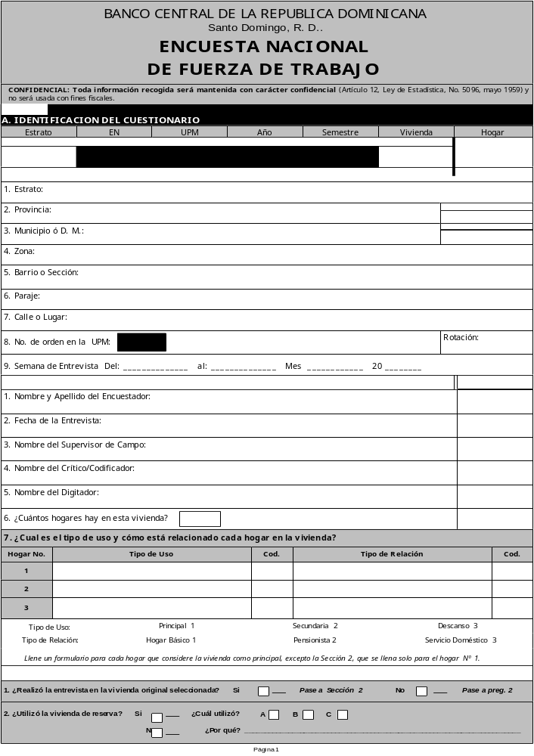
129

Slide 5
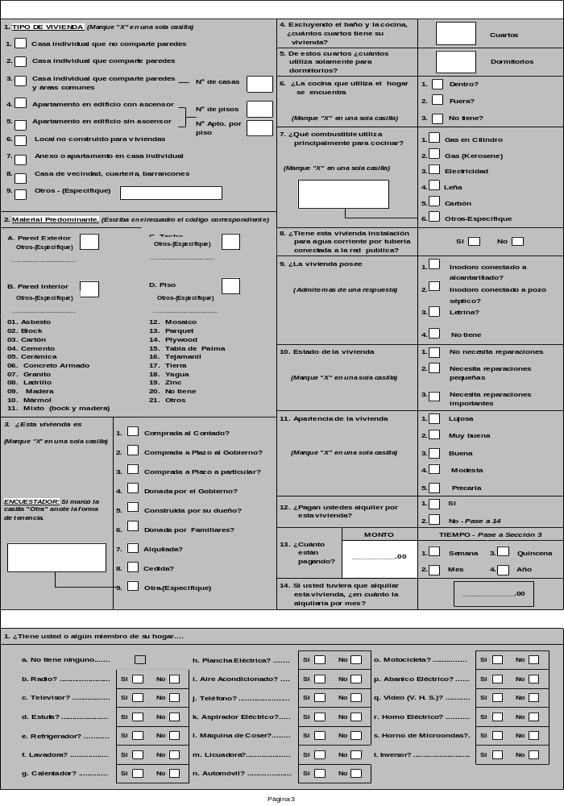
130

Slide 6
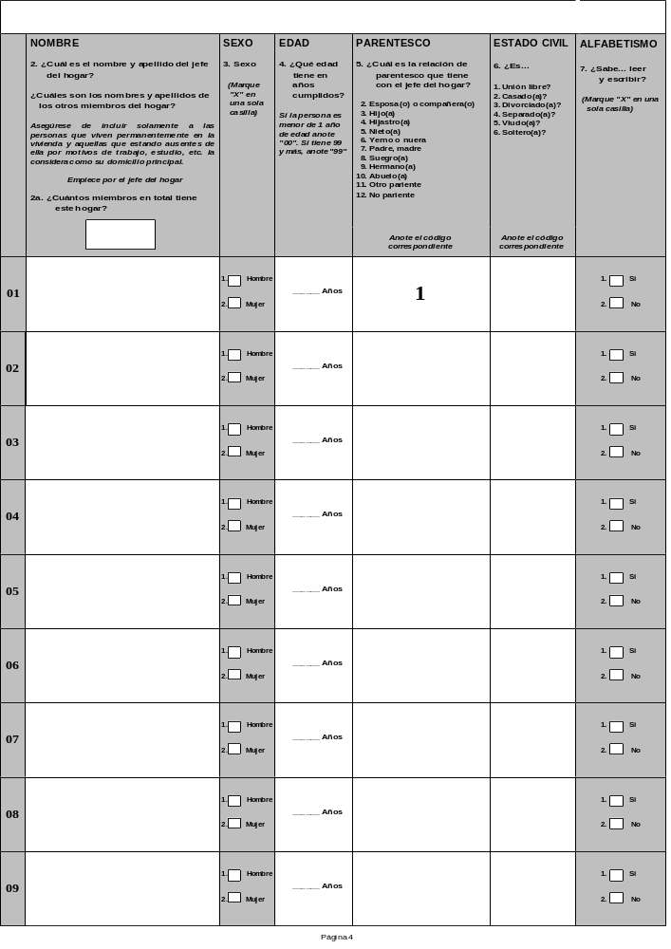
131

Slide 7
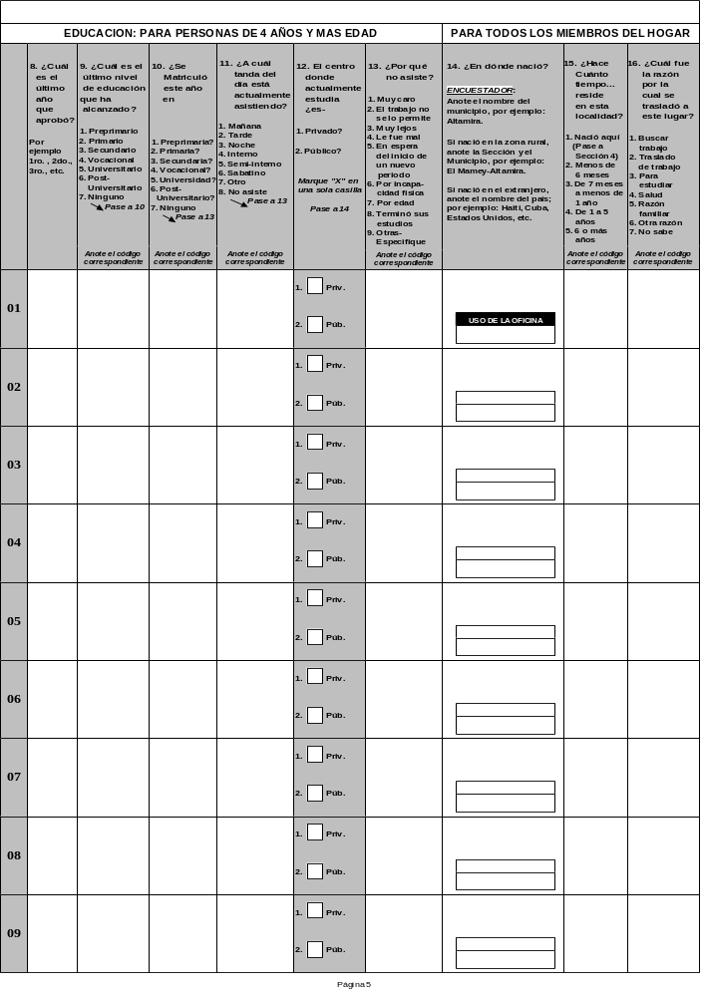
132

Slide 8
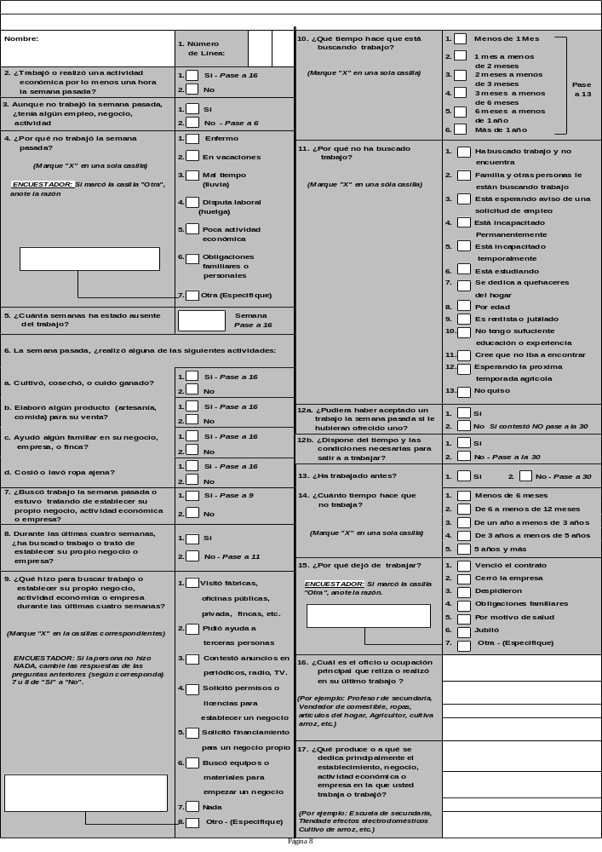
133

Slide 9
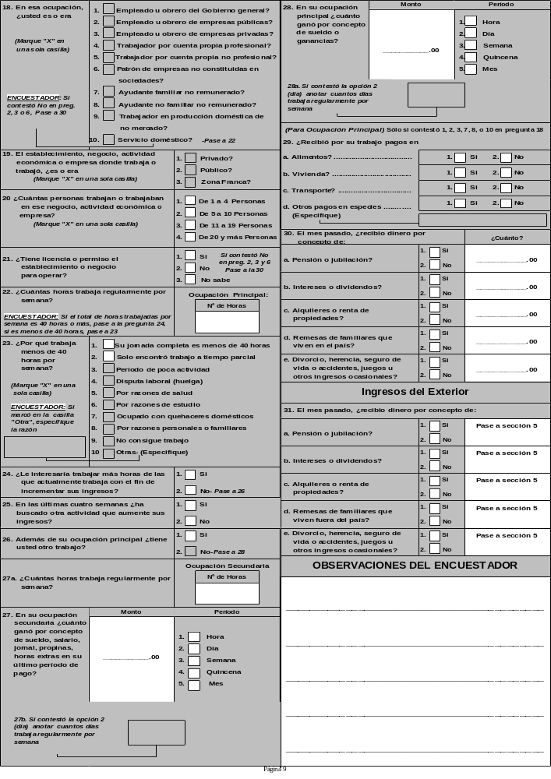
134

Slide 10
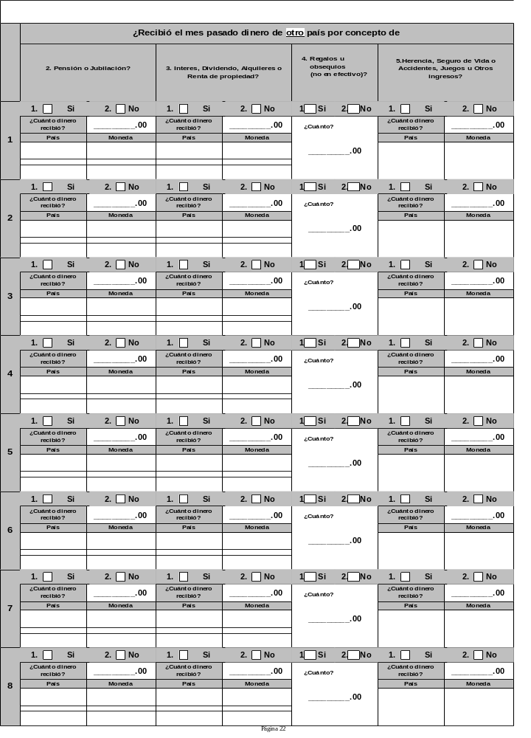
135

Slide 11
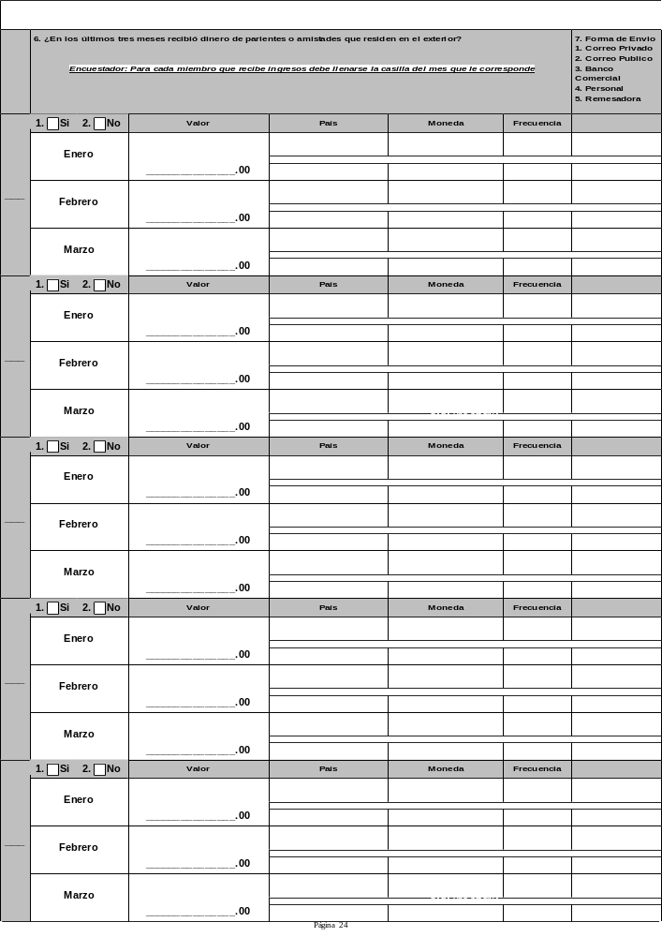
136

